Slide 1

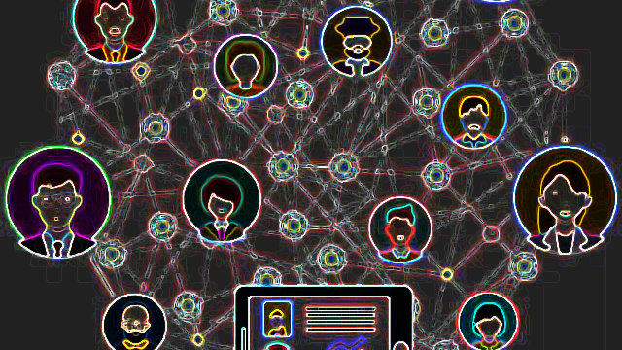
商务智能
1452775 谈瑞 1652792 罗吉皓
1652801 陈志 1652770 梁程伟

Slide 2
1. 数据集的读取、导入、存储
2. 以图的形式进行数据集的展示
1. 查询两个实体之间最短路径
2. 查询单实体关联所有关系和关联实体
3. 查询两个实体之间可能存在的多跳关系
基本功能

Slide 3
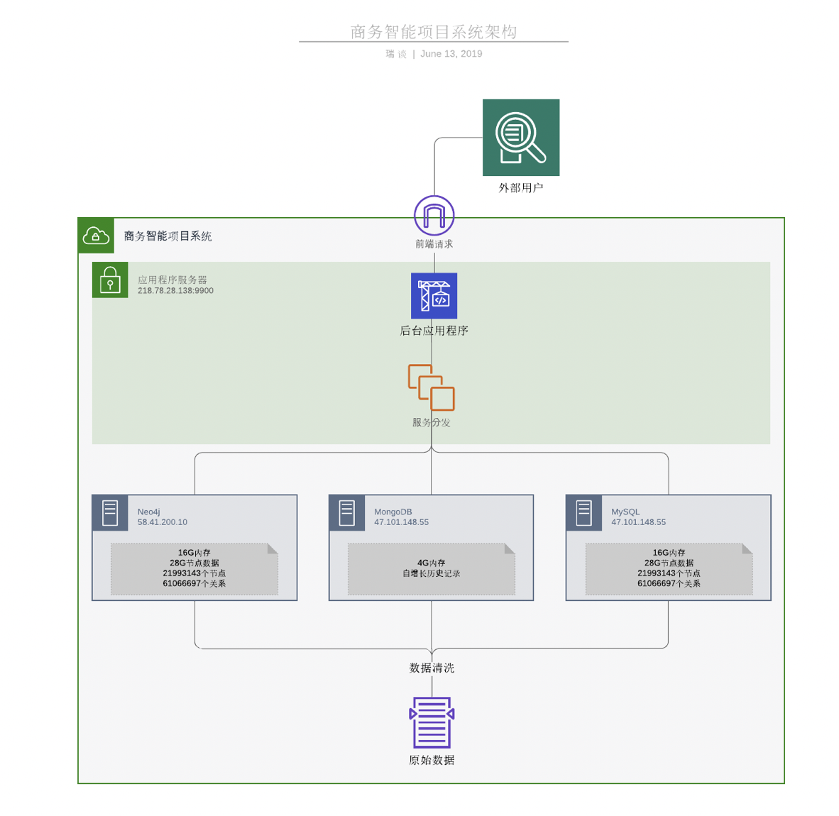
项目架构
前端 vue+D3框架
后端 spring boot框架
数据库：
Neo4j 基本节点及关系数据存储
MongoDB 检索结果的缓存
MySQL 节点名称及ID、标签存储

Slide 4
ETL
数据提取、转换和加载

Slide 5


数据清洗
Data Backup
neo4j import
方法1
优点：文件较小 导入快速方便 缺点：存在数据缺失
neosemantics
方法2
缺点：文件较大 导入缓慢 优点：数据完整，数据含义明确

Slide 6
原始数据分析
RDF资源描述框架
资源表示
http://www.w3.org/2000/01/rdf-schema#label
URI
命名空间
相关信息
属性
规则
http://permid.org/ontology/common/hasPermId
本体信息
陈述
<https://permid.org/1-303065> <http://permid.org/ontology/common/hasPermId> "303065"

Slide 7
neosemantics
数据导入方式
方法2
最大限度保证数据完整性
固态硬盘存储 读写速度快 增删改查速率高
本体节点
数据置信度较高
自底向上构建方式
ontology/common
Bottom Up
本体规则提取
规则注入
知识图谱构建
新数据
规则检验
Unidentified data

Slide 8
Information retrieval

Slide 9
节点查询——Neo4j
单节点查询
索引
缓存

Slide 10
节点查询——Neo4j
两节点多跳查询
BFS
子图
合并路径
去关系节点

Slide 11
节点查询——Neo4j
最短路径查询
快速双向广度优先搜索算法
防止暴力穷举

Slide 12

相关搜索——MySQL
相关搜索流程：
输入关键词
前端给MySQL传递关键词
MySQL给前端传递相关的信息
猜您搜索的是
前端展示相关信息
前端将用户的选择返回
后端将相关结果返回
前端展示
User
用户请求
数据请求
相似节点返回
确定节点
Front End
数据请求
数据返回
Neo4j

Slide 13

历史信息记录——Mongo dB
应用场景一：历史信息查询
应用场景二：查询结果存储
User
User
用户请求
用户请求
历史信息查询
数据请求
信息存储
数据返回
数据返回
Front End
Mongo dB
Neo4j
Front End
Mongo dB

Slide 14
Project Demonstration

Slide 15
Category | Question | Solution
ETL | 如何支持更大规模的数据？ | 升级硬盘
 | 如何更好地支持数据更新？ | 本体规则注入，筛选错误数据
Storage System | 如何更好地对图数据库进行建模？ | 自底向上
 | 如何提高查询性能？ | 索引、约束
 | 如何增强系统的可拓展性，是否是分布式系统 | 否
Query Server | 如何提高查询的性能？是否可以采用缓存？ | 缓存、预热、算法优化、后期处理
Visualization | 如何让用户更好地查看检索的结果？ | 节点搜索、属性查看、关系高亮
 | 是否支持沿着图进行进一步扩展？ | 否

Slide 16
未来改进
1. 两节点多条算法的优化
保存子图
NetworkX的引入
2. 节点扩展
3. 高可用与分布式
多节点服务器

Slide 17
未来改进
1. 两节点多条算法的优化
保存子图
NetworkX的引入
2. 节点扩展
3. 高可用与分布式
多节点服务器

Slide 18
Thank you

